Slide 1
Опыт работы профильного экологического лагеря
«Индола»
Сосново-Озерской средней
общеобразовательной школы №2
Еравнинского района
Бурятия, с. Сосново-Озерское, ул. Первомайская, 102
Тел. 8(30135)21255, E-mail: sosh-2@mail.ru
2014 г.

Slide 2
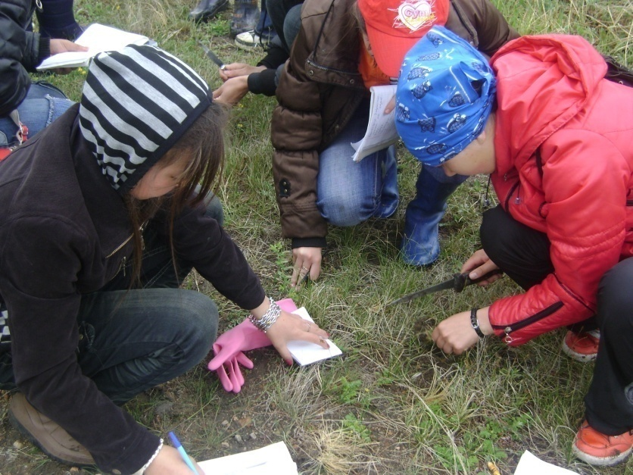
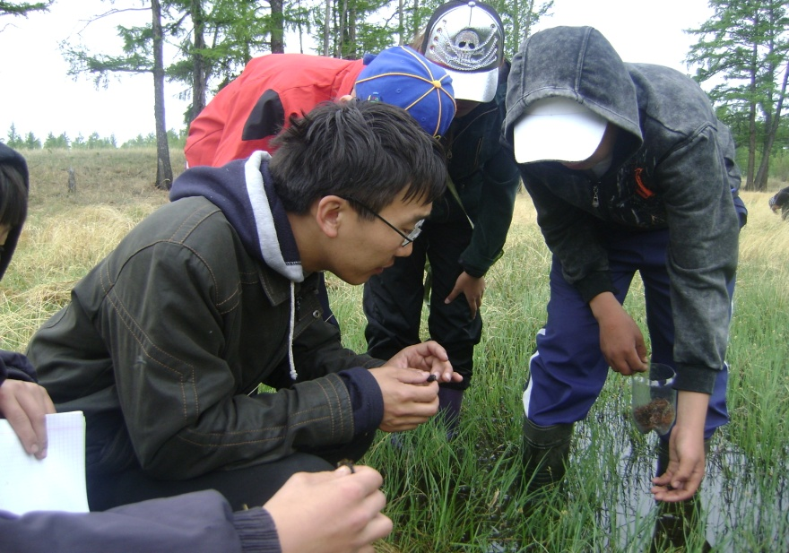
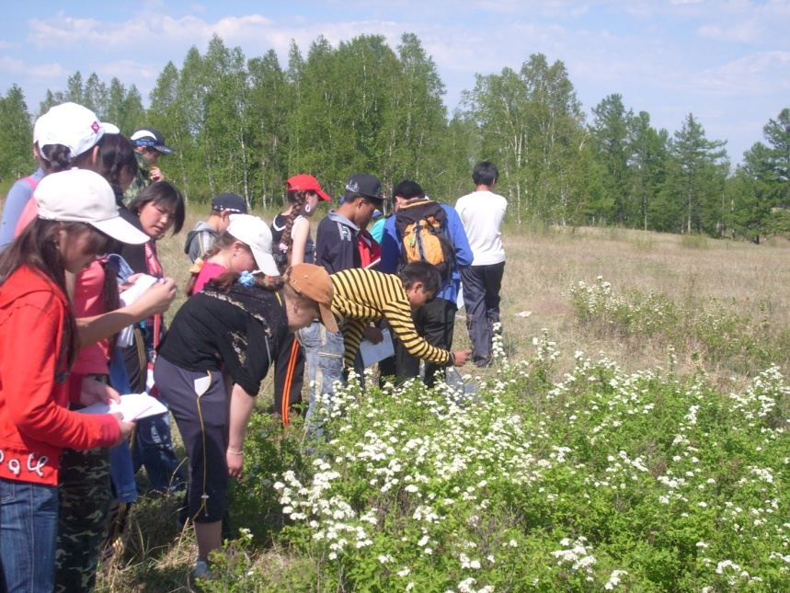
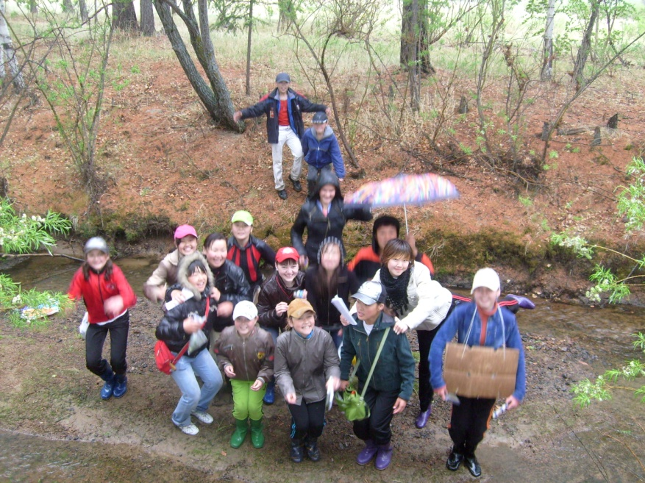
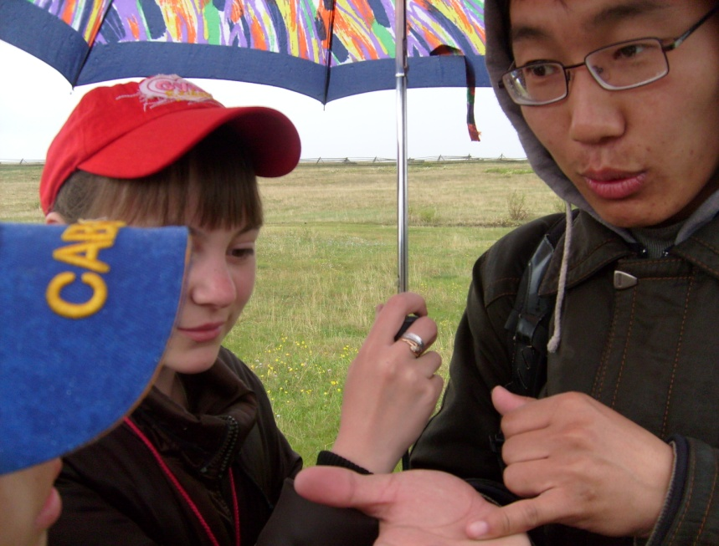
Обратите внимание…

Slide 3
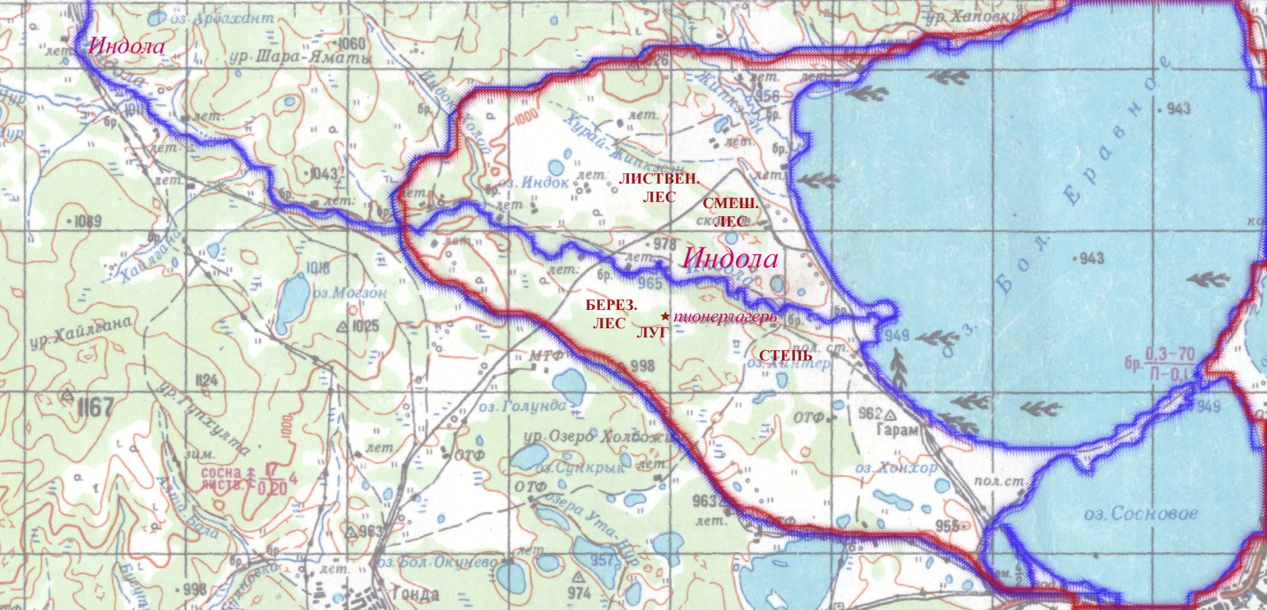
Профильный экологический лагерь «Индола» расположен в живописном месте на берегу р. Индола в 15 км. от с. Сосново-Озерское. Вблизи находятся озера Большая Еравна, Малая Еравна, Сосновое
Это особенное место для изучения биоразнообразия флоры и фауны.

Slide 4
Цель и задачи эколагеря «Индола»
Цель:
Задачи:
• Осуществление отдыха и оздоровления детей.
• Создание условий для взаимодействия с окружающим миром.
• Развитие межвозрастного взаимодействия.
Овладение навыками исследовательской работы, принципами научного познания окружающей среды.
Осуществление оздоровительно-образовательной деятельности с детьми
Воспитание патриотизма и бережного отношения к природе.
Привлечение квалифицированных научных кадров в процесс экологического просвещения жителей Еравнинского района
Овладение учащимися навыками исследовательской работы принципами научного показания окружающей среды, воспитание у них целостного экологического сознания, углубление знаний о природе родного края;
.

Slide 5
Формы и методы работы
1. Оздоровительный блок
Физические нагрузки, свежий воздух, знакомство с красивыми уголками природы создают прекрасный физиологический и психологический фон. Режим дня соответствует гигиеническим требованиям. Спортивные мероприятия включают различные виды спортивных игр.
2. Научно-исследовательский блок
В процессе исследовательской деятельности у учащихся развивается внимание и наблюдательность, способность сравнивать, обобщать, делать выводы. Тематика исследований: зоология (орнитология, энтомология и др. дисциплины); гидрология, ботаника. Представляется набор тематических заданий, предлагаемых группе, проходящей экологическую тропу. Заполняются полевые дневники, гербарии и матрасики.
3. Досуговый блок.
Педагоги в течение всей смены решают задачи адаптации подростков к новой среде, новому коллективу, всестороннего развития их творческой индивидуальности, воспитания культуры поведения.
Проводятся традиционные дела смены: день знакомств, открытие и закрытие лагеря. Организуются конкурсы, интеллектуальные и подвижные игры, спортивные соревнования.
Формы и методы работы
Наряду с традиционными формами и методами работы (экскурсии, беседы, лекции, практические занятия) используются и другие формы работы с учащимися – «круглые столы», экспедиции, полевые конференции и различные интерактивные формы (ролевые ситуации, игры и тренинги). Среди известных методик экологических лагерей особой популярностью в процессе реализации программы пользуются проектный и проблемно-поисковый методы.

Slide 6
Трудовой коллектив эколагеря «Индола»
Директор школы: Иочис В.Д.
Зам. директора: Аюрова Л.Д., Халхарова Н.Д.
Руководитель:ХалькоЗ.А.
Завхоз: Цыренова Р.Ч.
Работники столовой:
Кондратьева Н.Л, Медгадзинова Н.П.
Завскладом: Белокурова Т.В.
Медсестра: Урбазаева Е.Н.
Научные руководители:
к.б.н. Моролдоев И.В.
к.б.н. Щепина Н.А.,
к.б.н. Рудых С.Н.,
к.б.н. Бадмаев Е.Н.,
Начальник лагеря: Шоноев Т.И.
Физрук: Батуев Ж.Б и Цыбиков З.Ц
Старший воспитатель: Бадмаева Л.Л

Slide 7
Лекции научных руководителей по направлениям
Моролдоев И.В. к.б.н СО .,Институт общей и экпериментальной биологии:
«Млекопитающие Витимского плоскогоья»
Рудых С.Н. к.б.н.,Институт общей и экпериментальной биологии СО РАН:
«Насекомые Витимского плоскогорья»
Щепина Н.А к.б.н Геологический институт СО РАН :
«Экология и биология земноводных на примере сибирской лягушки»
«Экология и биология дальневосточной квакши и сибирского углозуба»
Бадмаев А.Г. к.г.н. Байкальский институт природопользования СО РАН:
«Глобальные и региональные экологические проблемы»
Бадмаева Е.Н к.б.н Бурятский республиканский институт образовательной политики: «Экологические группы птиц долины р. Индола»

Slide 8
Профильный эколагерь «Индола»
Лагерь был основан в 2004 году на базе существующего стационарного лагеря, на берегу р. Индола в результате совместной работы сотрудников Бурятского научного центра (г. Улан-Удэ) и преподавателей СОСОШ№2. За десять лет (2004-2014гг) лагерь прошел подготовительный этап, в настоящий момент находится на этапе осуществления эксперимента по организации системной научно-исследовательской работы школьников в области естественных наук. В течение учебного года это практики, акции, конференции, олимпиады.
В данное время установлено сотрудничество с такими учебными заведениями, как ВСТГУ, БГУ, БИПКРО, БНЦ, СО РАН, ИОЭБ. Было составлено расписание, каждый час был расписан. Особенностью такой организации лагеря было изучение природных объектов- животных, растений, экосистем- в их естественных условиях существования, в различные сроки. Кроме этого в осеннее, в зимнее, в весеннее время проводится мероприятия, связанные с уборкой прибрежной полосы озера и священного места Дархитуя, учащиеся учувствуют в различных акциях: «Покормим птиц зимой», «Первоцвет»

Slide 9
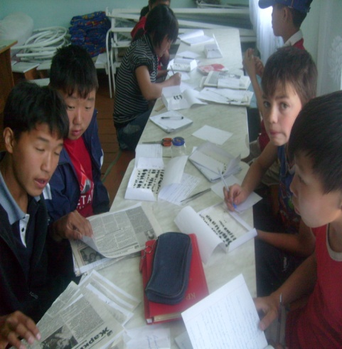
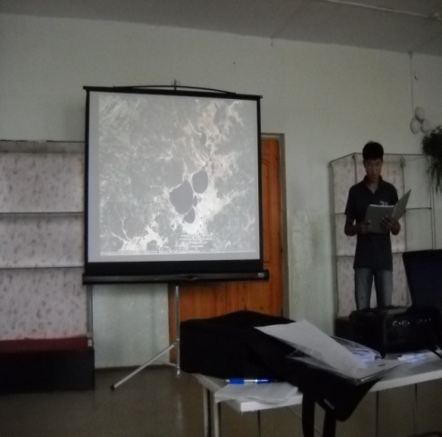
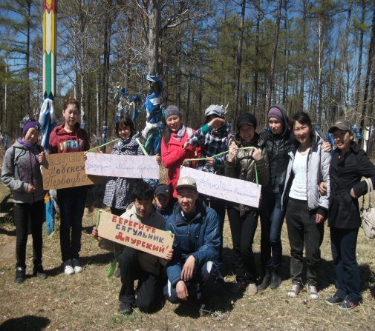
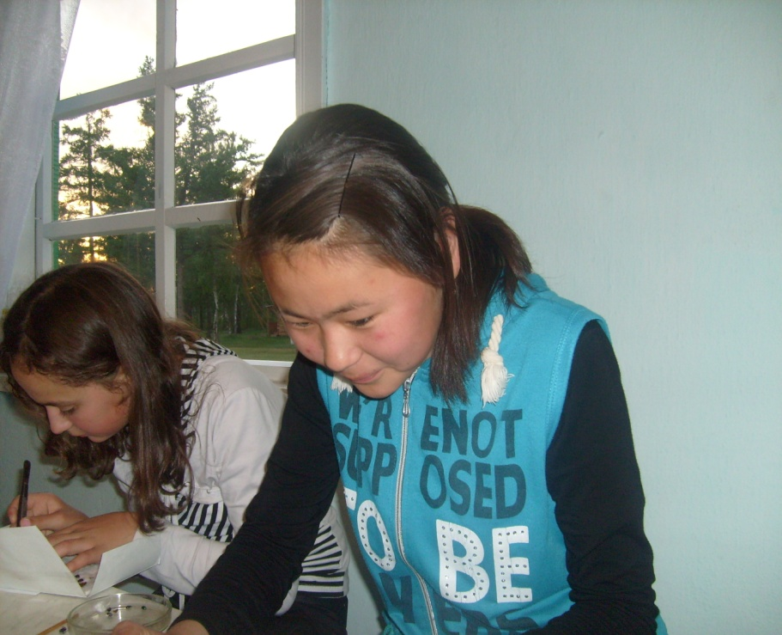
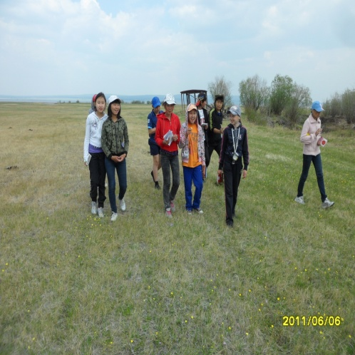
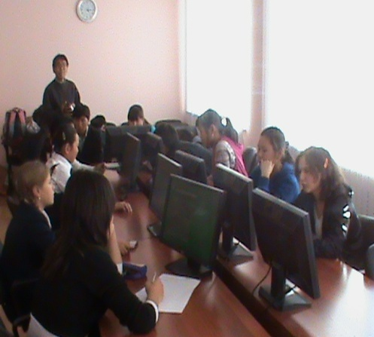
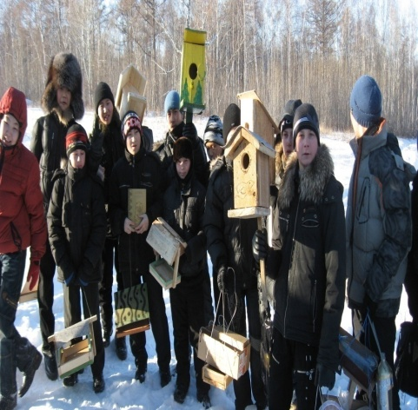
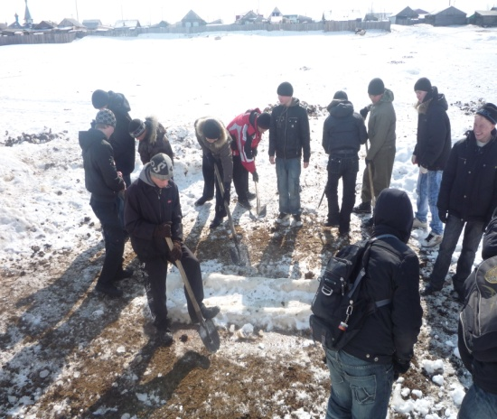
ЛЕТО | ОСЕНЬ | ЗИМА | ВЕСНА
Летняя экологическая школа | Экологическая конференция «Созидание» | Олимпиады, конференции | Акци: «Священный Дархитуй, Первоцветы»
Веты»
Полевая практика | Конференция в режиме онлайн | Акции «Покормите птиц зимой» «Экос» | Акция: «Экос»

Slide 10
Результат работы экологической смены лагеря.
Результатом работы лагеря становится поэтапное формирование экологической грамотности школьников, поддержка одаренных, склонных к исследовательской деятельности детей, систематизация их знаний в области биологии и экологии, комплексное изучение экосистем долины р. Индола и Еравнинско-Харгинской системы озёр. Подводя итоги, можно сказать, что профильный экологический лагерь «Индола», пройдя подготовительный этап, полностью реализует программу организации исследовательской деятельности и экологического образования школьников.

